Slide 1

Proyectos Primer
Trimestre ADSI Nocturno

Slide 2
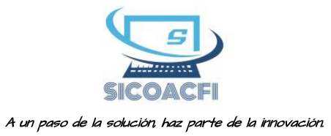
Nombre del proyecto

Slide 3
Objetivo general.
Diseñar e implementar un software que permita el control y la administración de activos fijos.

Slide 4
Objetivos específicos.
Controlar el ingreso y egreso de los activos fijos
Optimizar el funcionamiento de un sistema de control de activos fijos.
Realizar una correcta recolección de información para satisfacer la necesidad de cliente y aplicar los requerimientos del mismo.

Slide 5

Planteamiento del problema.
La problemática inicial es que el cliente no posee un sistema software de control de activos fijos, también cuenta con mucho material físico(activos fijos) para la implementación de este sistema lo que hace posible la implementación de este, es una institución que cuenta con dos sedes una de ella posee diversos activos fijos, lo hace posible y necesario este software.

Slide 6
Alcance del proyecto.
Se desean obtener alcances amplios y óptimos en desarrollo del sistema de los activos fijos, llegando a ser un sistema que cuente con los estándares de calidad y eficiencia adecuados, modificados y requeridos por el cliente, también se desea que sea un sistema con una interfaz sencilla e innovadora y que se pueda implementar en muchísimas más instituciones.

Slide 7
Justificación.
La implementación de sistemas de control de activos fijos, es un aspecto que poco a poco se ha ido explorando y aplicando en las empresas, por lo tanto si una empresa carece de un sistema de control de activos fijos es probable que no lleve el control de dichos activos de ninguna forma ,esto significa que existe la necesidad de controlar y regular todo, esto se logra a través de los manuales de procedimientos los cuales contienen una descripción precisa de cómo debe desarrollarse esta actividad.

Slide 8
Técnicas de recolección de datos
Entrevista
Encuesta
Observación

Slide 9
Instrumentos recolección de datos
Grabador de voz
Fotos
Encuesta
Cuestionario
Escala de valoración

Slide 10
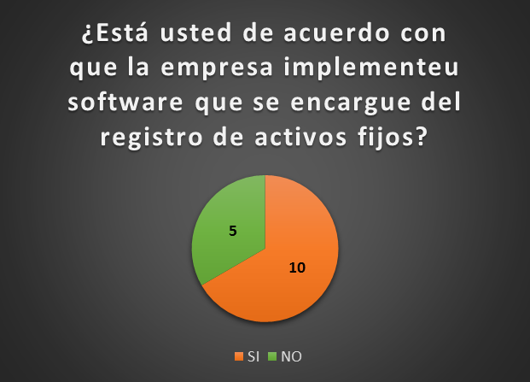
Tabulación de datos

Slide 11
